Slide 1


跟对主线 低位擒龙
11月17日 20:15
何灶婵
执业编号:A1120622050001
经传多赢资深投顾，金融专业出身，专注研究市场10余年。对大盘研判有独特自我见解。独创翻倍超跌战法、龙头回马枪，方法实用易懂，服务专业用心，深受用户朋友的喜欢。

Slide 2
01/
02/
03/
行情要点
主题热点
选股策略及注意事项

Slide 3
01
行情要点

Slide 4
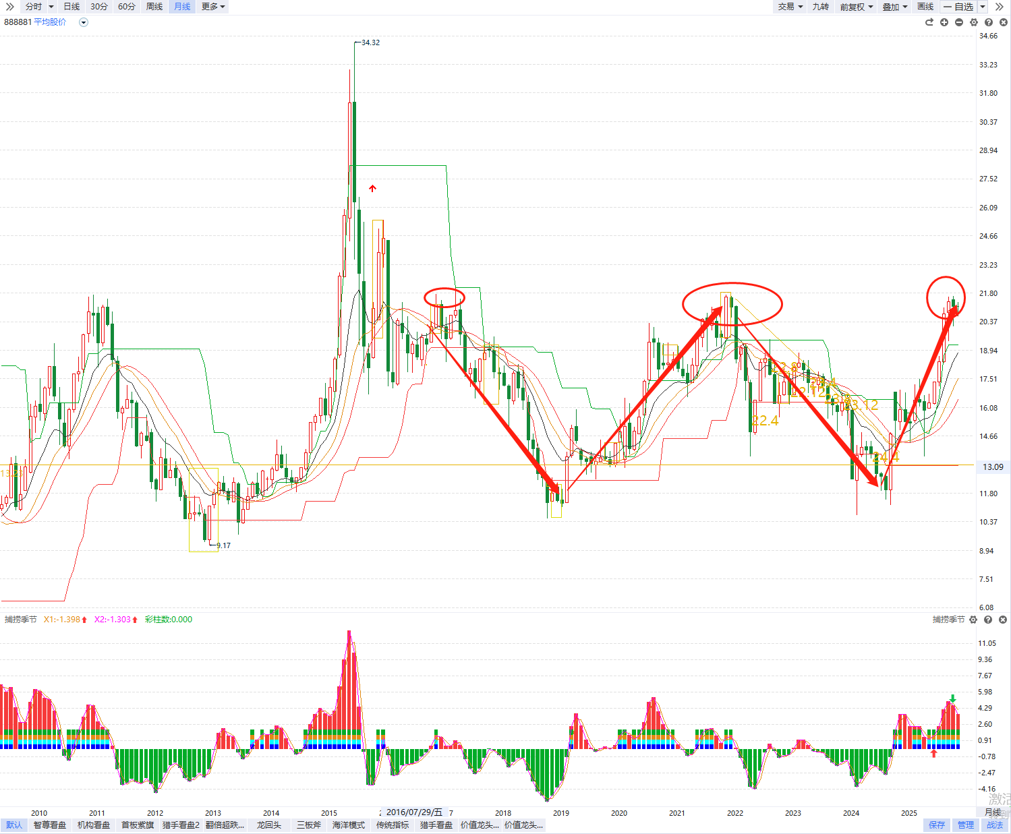
月线死叉 酝酿W反转
平均股价月线死叉，市场操作机会在减少，只存在局部主线机会，操作上 控制仓位，踩着主线热点为主
等待市场W底部突破，迎来大的反转行情机会，踩对主线=牛市，踩错主线=熊市

Slide 5
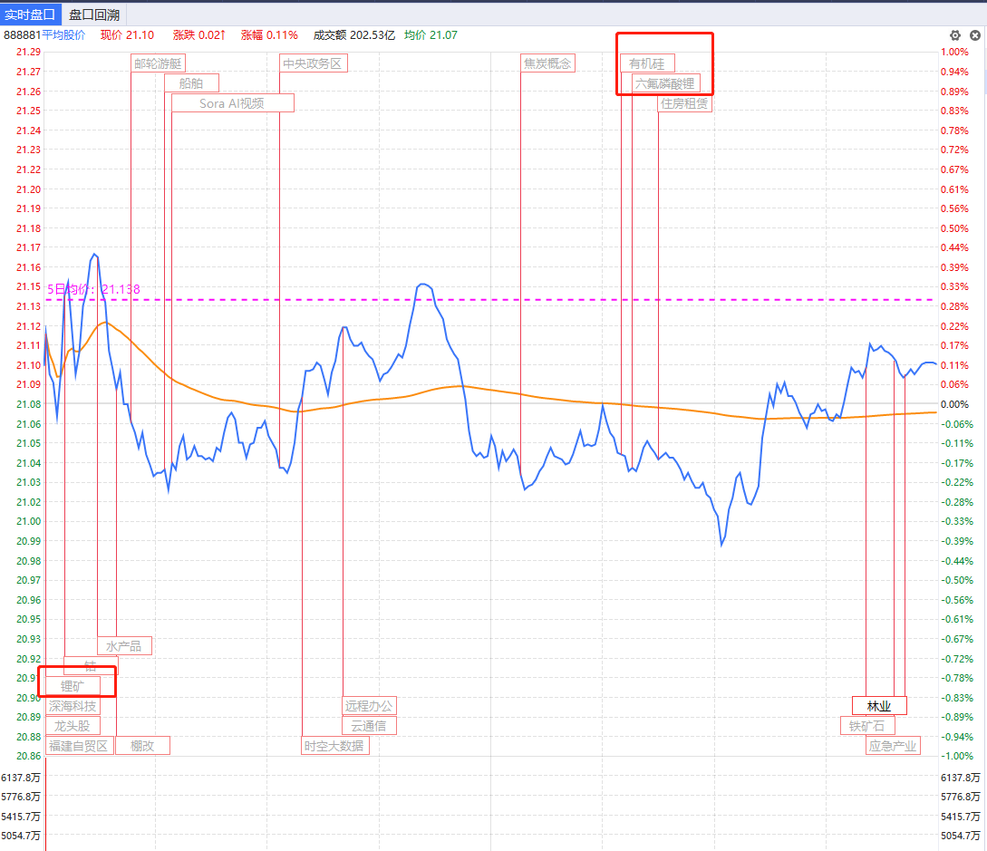
锂矿与两岸概念齐飞
1）锂电储能：由于储能需求激增，六氟磷酸锂、VC溶剂等锂电池、储能上游产品价格持续大涨。
2）AI、算力：华为将在11月21日发布AI领域的突破性技术，该技术可将GPU（图形处理器）、NPU（神经网络处理器）等算力资源的利用率，从行业平均的30%至40%提升至70%，显著释放算力硬件潜能。
3）两岸融合：中央和地方密集发布多项政策文件，提出要探索海峡两岸融合发展新路，建设两岸融合发展示范区。

Slide 6
02
主题热点

Slide 7
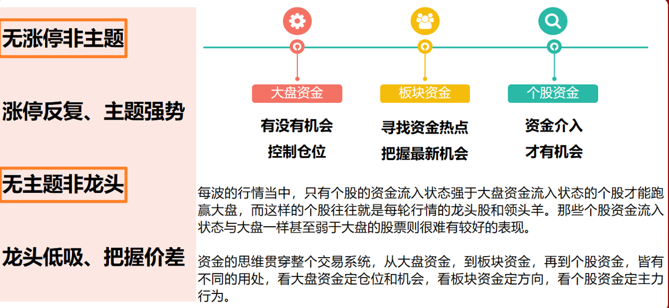
追踪资金的模式

Slide 8
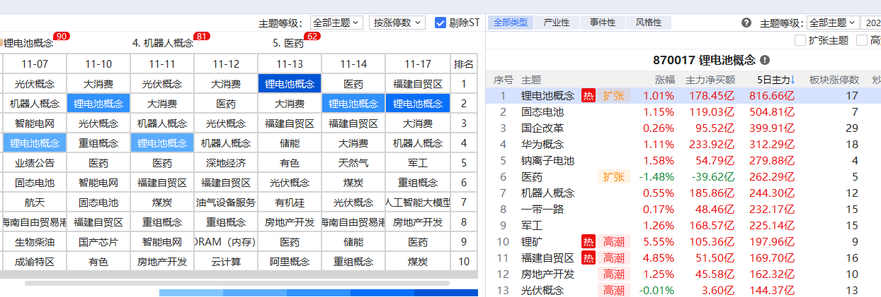
主题热点
判断主线核心要点3个：近期反复上榜3天2次/5天3次、,周线捕捞季节金叉区域，涨停板家数大于15家且单日资金流入百亿以上。
根据涨停棱镜数据显示：近期5日主力流入靠前且反复上榜的主题：锂电池、医药、福建自贸区

Slide 9
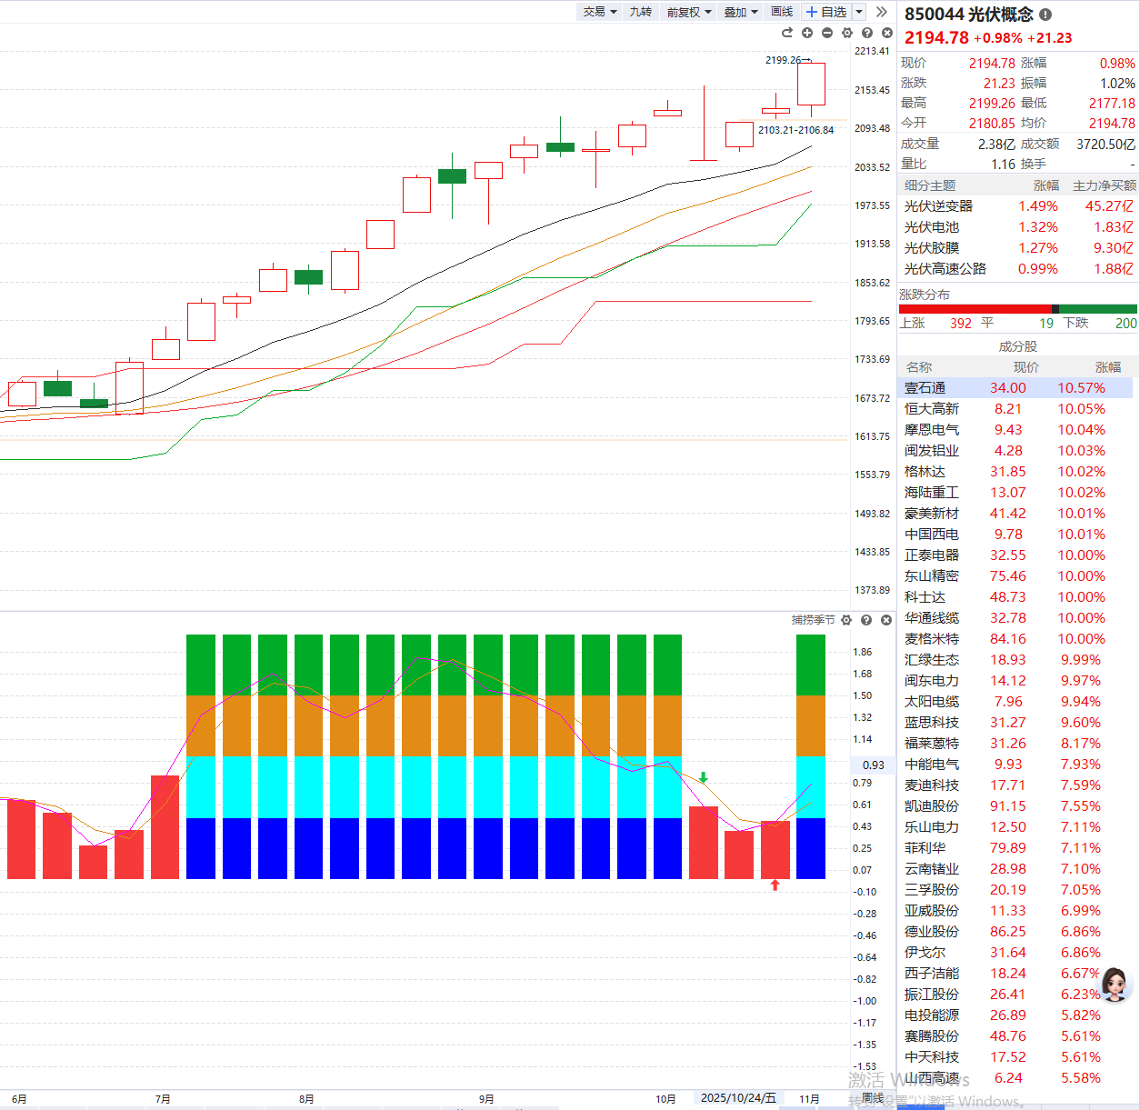
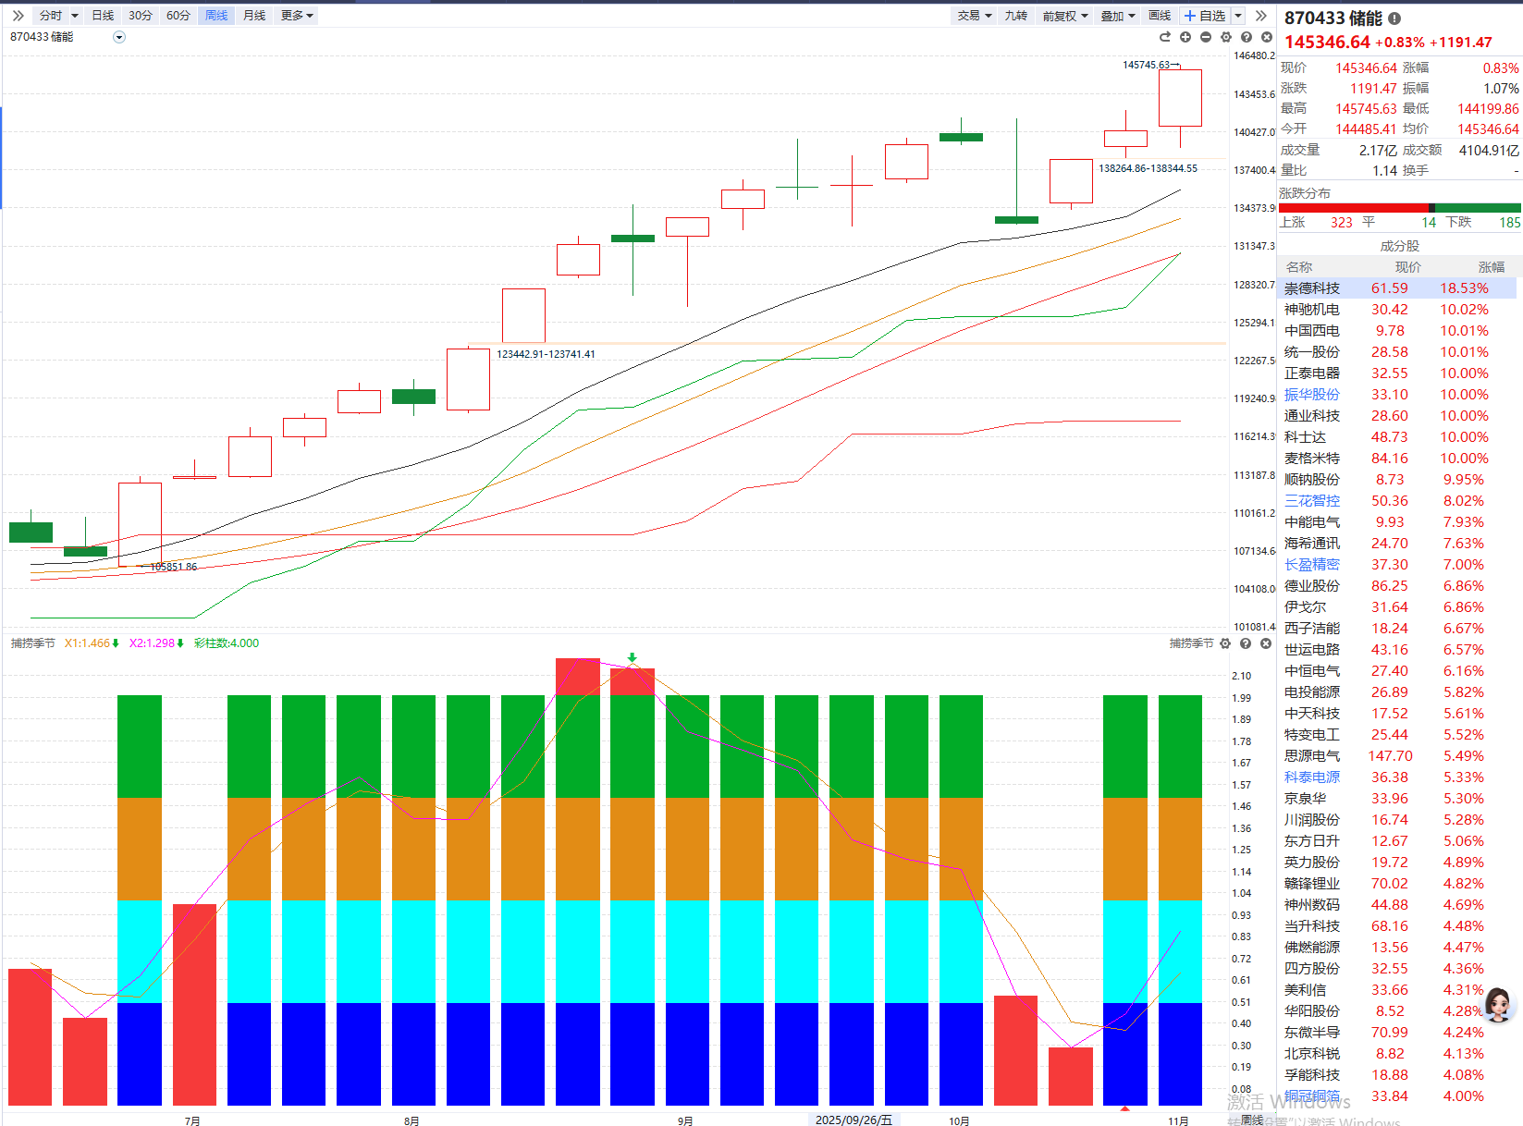
困境反转-新能源
1、国家“十五五”规划首次将储能列为独立章节，明确2027年新型储能装机目标超180GW（较2024年增长144%）。
2、 海外方面，欧美加速能源转型，德国对户储补贴90欧元/千瓦时，美国延长ITC税收抵免至2036年，中东沙特启动12.5GWh电网侧储能招标。
3、光伏板块从行业“全面亏损”到减亏到扭亏，现在快进到“盈利修复”，龙头企业订单饱满。
Notes:
甘肃、宁夏等地推出容量电价补偿（最高330元/kW/年），显著提升项目经济性（IRR达7%-15%）中信建投电新首席分析师朱玥朋友圈发文高呼“储能海啸将至”，在旺盛的需求下，明年锂电池总需求有望超过2700GWh，同比增速30%以上，多个环节均可能出现短缺。

Slide 10
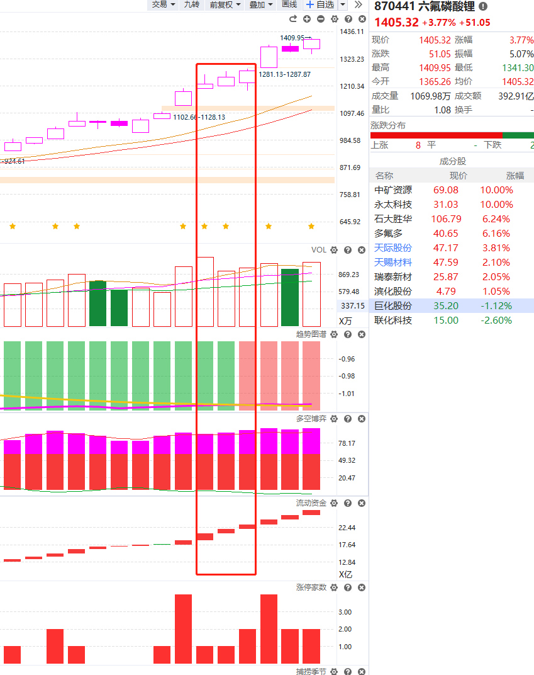
涨价线-碳酸锂最强细分
截至2025年11月11日，电池级碳酸锂价格为8.50万元/吨，较10月初价格已经悄无声息的上涨了15.65%；
电解钴价格40.25万元/吨，较10月初上涨17.69%；
三元523正极材料价格14.0万元/吨，较10月初上涨15.23%；
磷酸铁锂价格3.78万元/吨，较10月初上涨8.46%；
钴酸锂价格38.10万元/吨，较10月上涨39.05%；
电解液为2.84万元/吨，较10月初上涨44.90%；
六氟磷酸锂价格为12.30万元/吨，较10月初上涨105.0%；…………
可以看到，10月份至今，电池板块各个环节都开始涨价了。 而这背后，则是10月份下游各项需求的超预期增长。
碳酸锂双红+资金持续饭后果+星星，当前最强主线，多只成分股走出翻倍行情

Slide 11
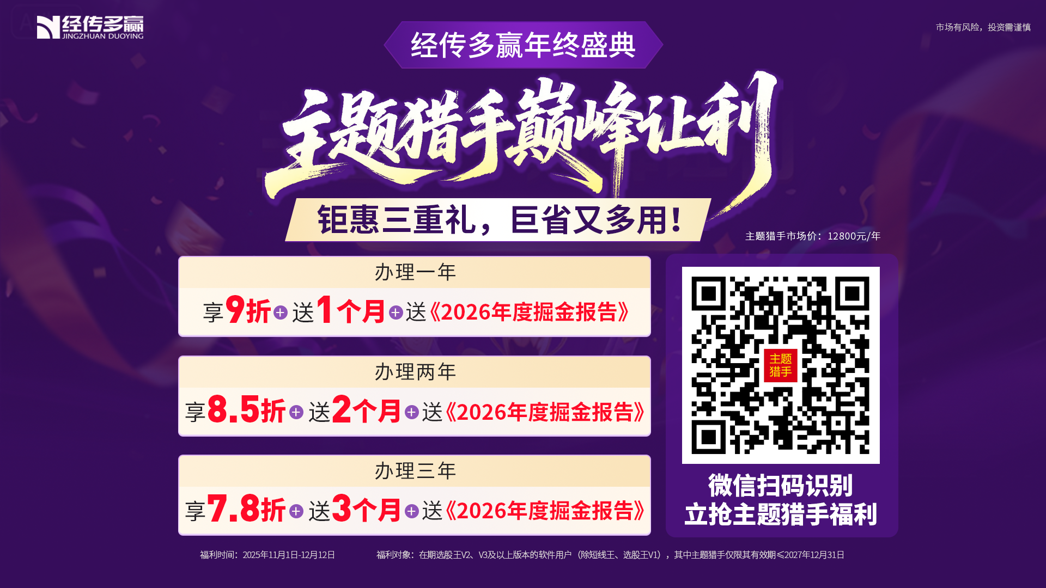

Slide 12
03
选股策略

Slide 13
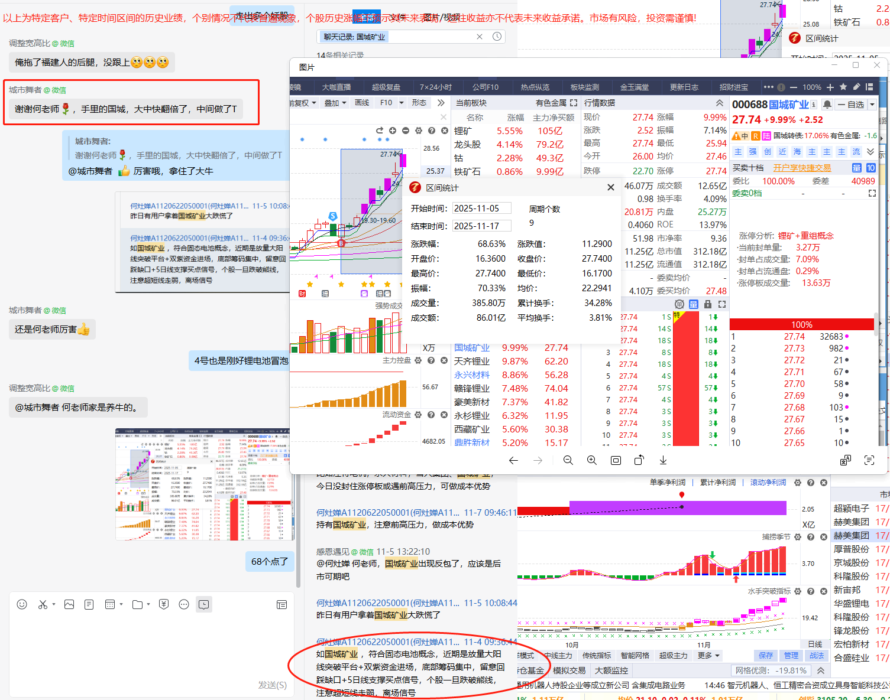
跟对主线 低位擒龙
国城矿业、中大矿业，属于新能源主线，近期涨停启动，走出一波强势行情

Slide 14
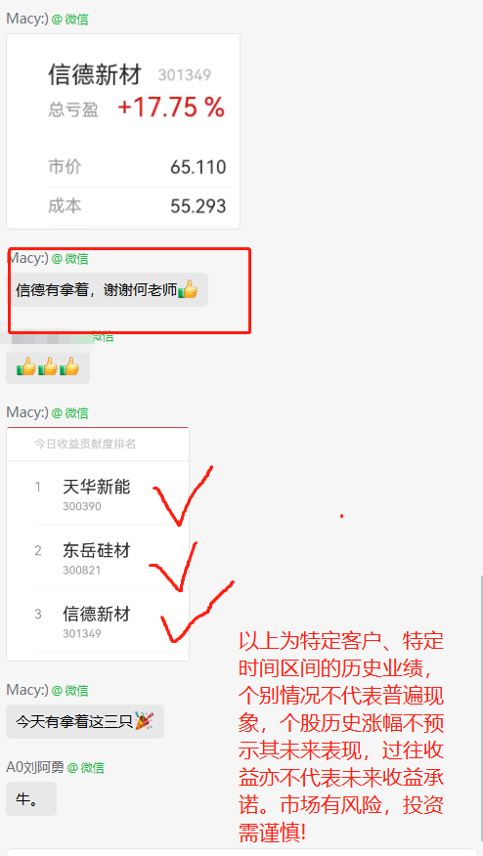
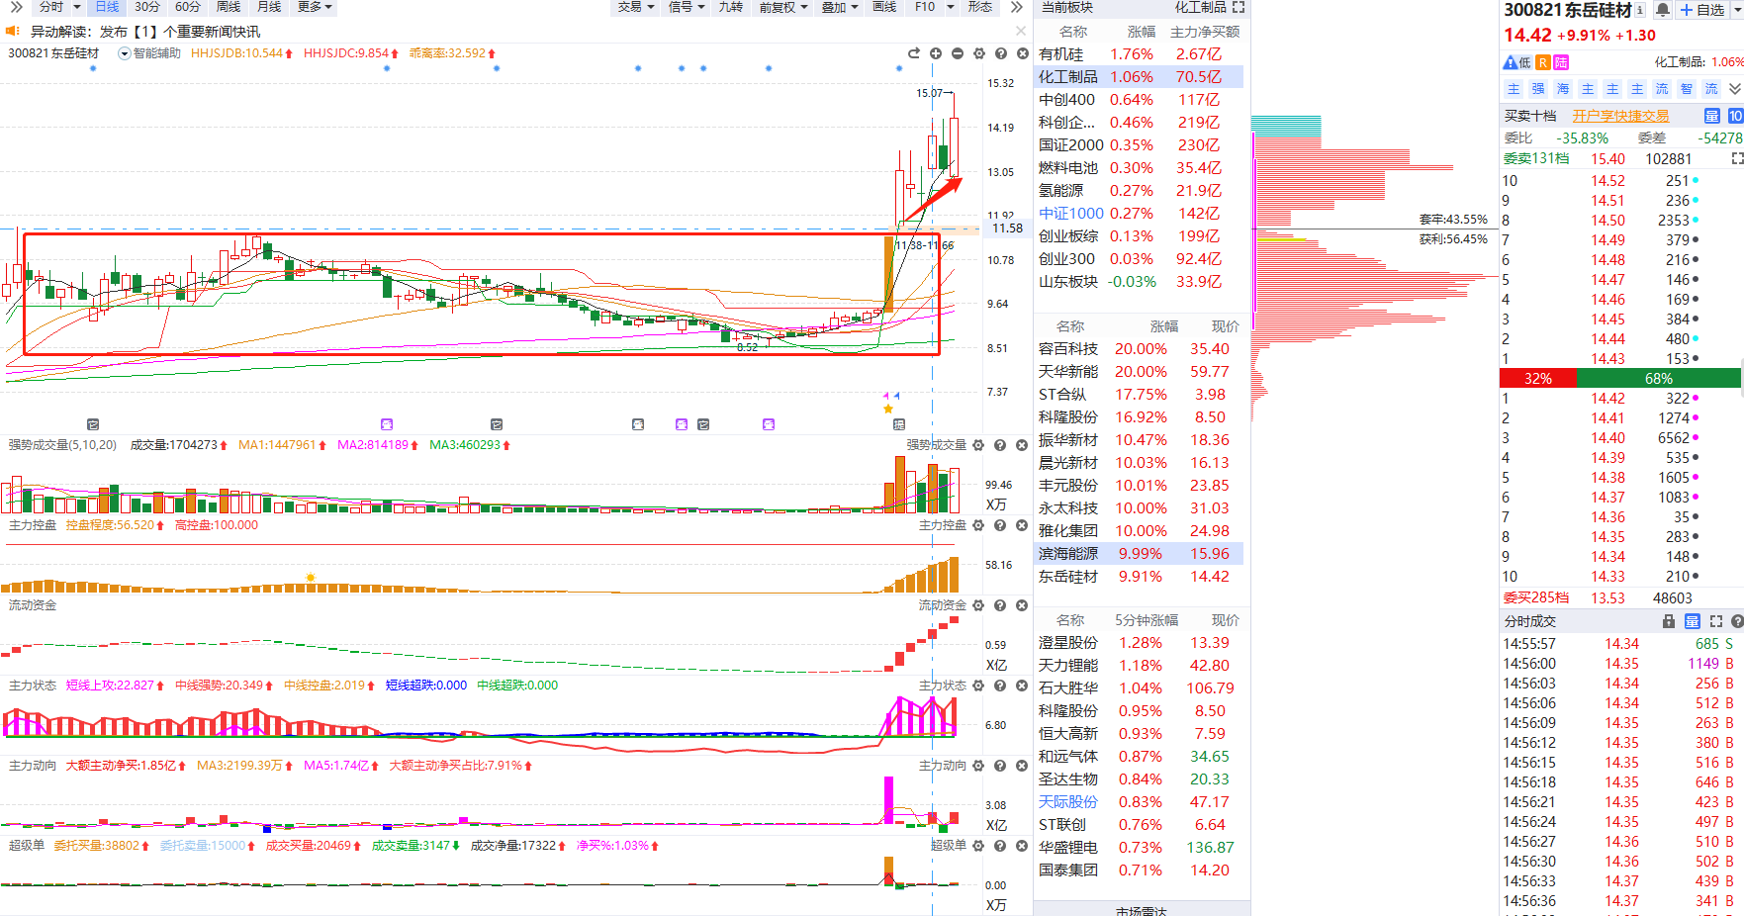
跟对主线 低位擒龙

Slide 15
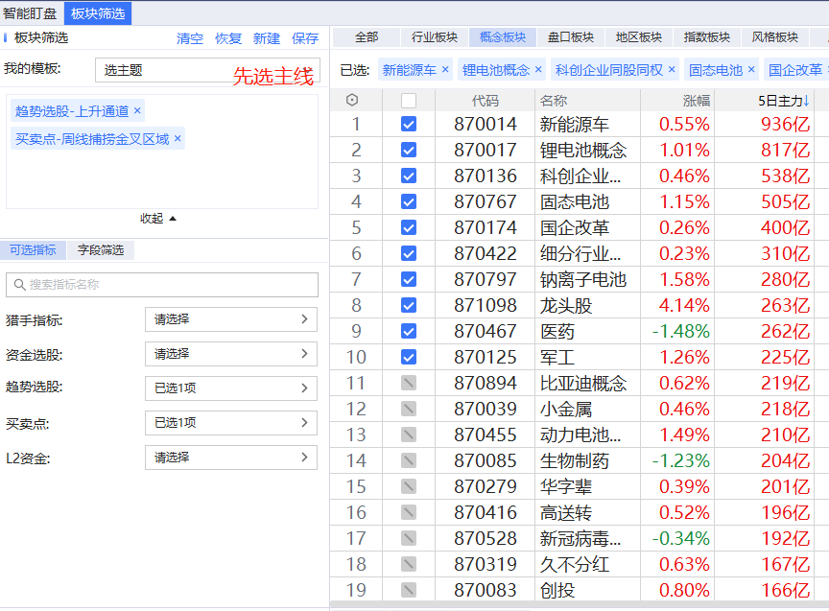
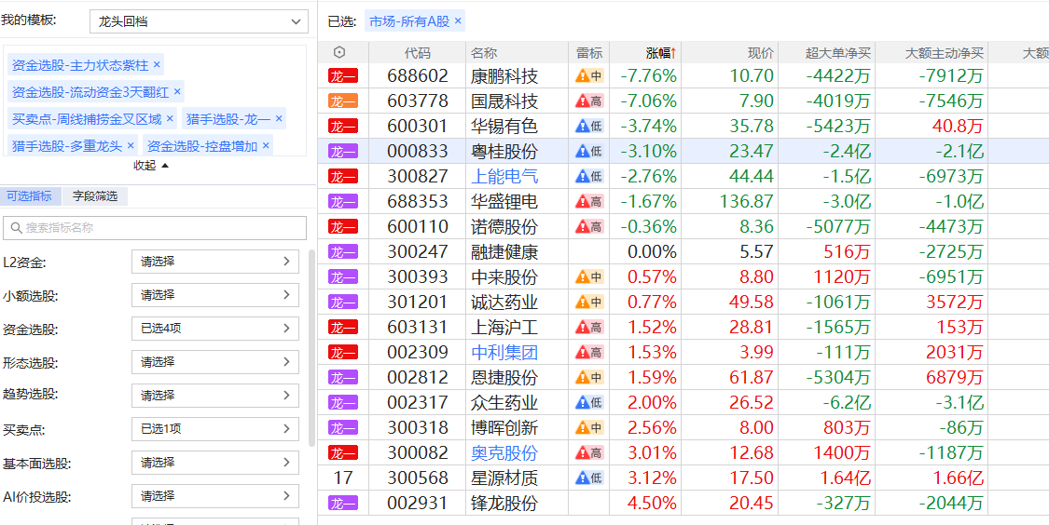
短线选股-风口龙头回档

Slide 16
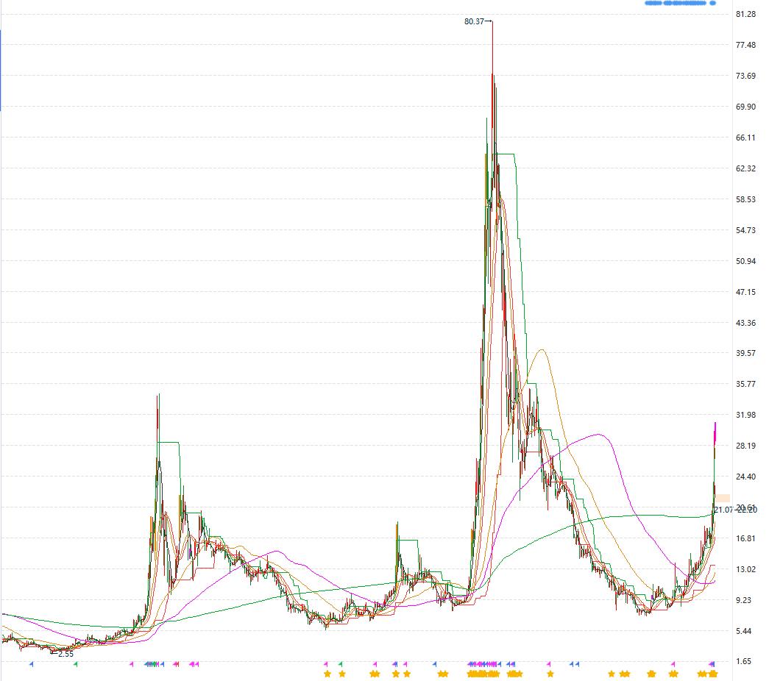
如何判断高低位
1、 个股缩到最小，看前期高点与当前价格差距
2、最高价与近期最低价格，分三等份
3、在30%以下低位，30-60%中位，60%以上偏高
个股低位、低价具备拉升空间

Slide 17
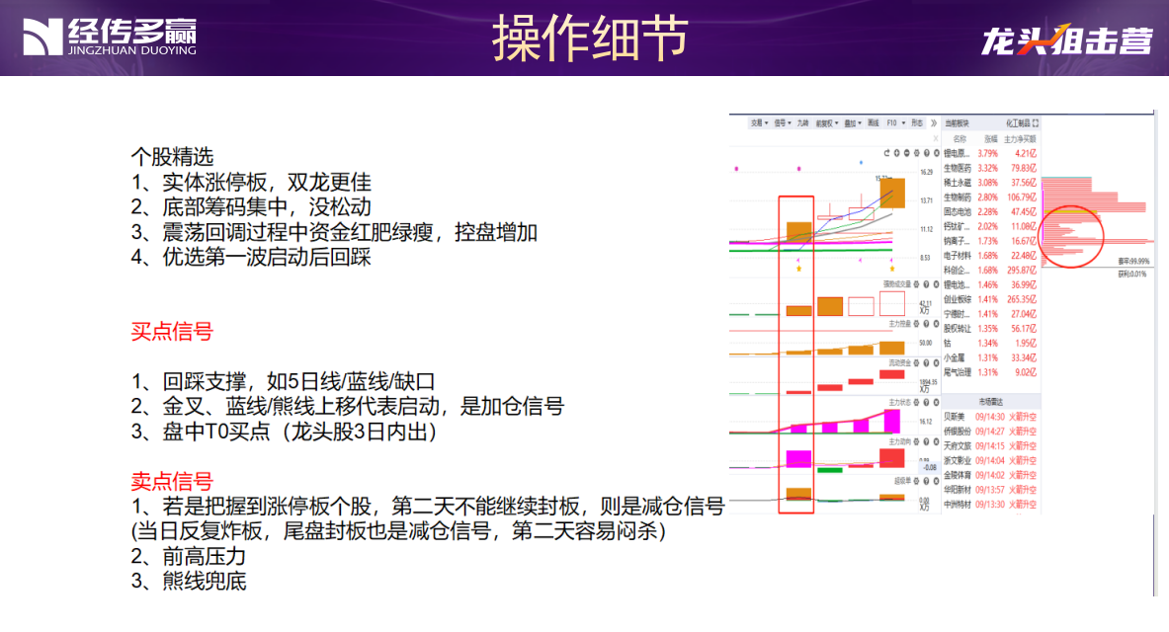

Slide 19
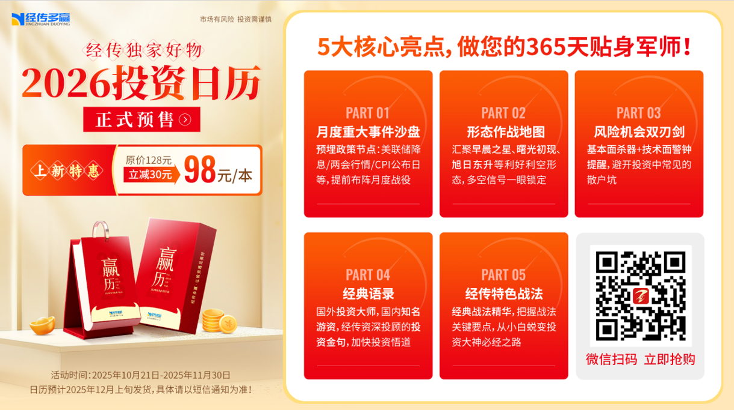

Slide 20

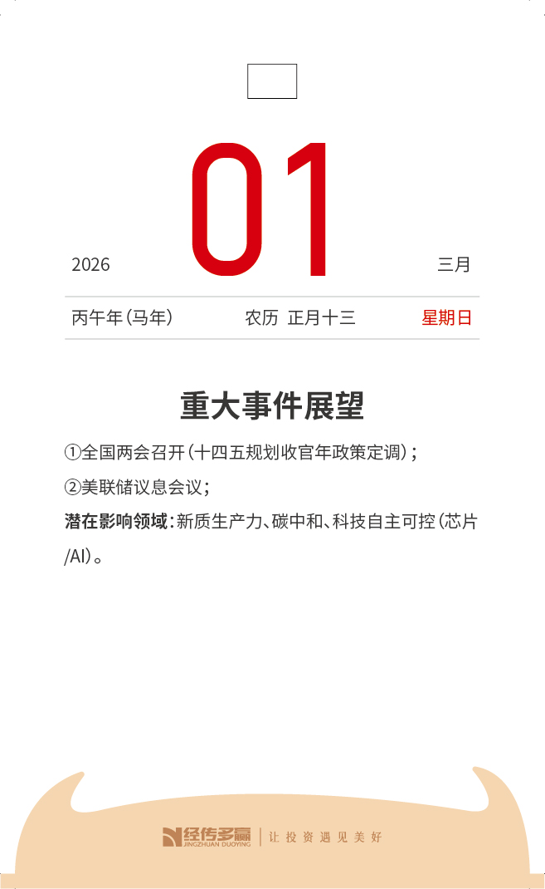
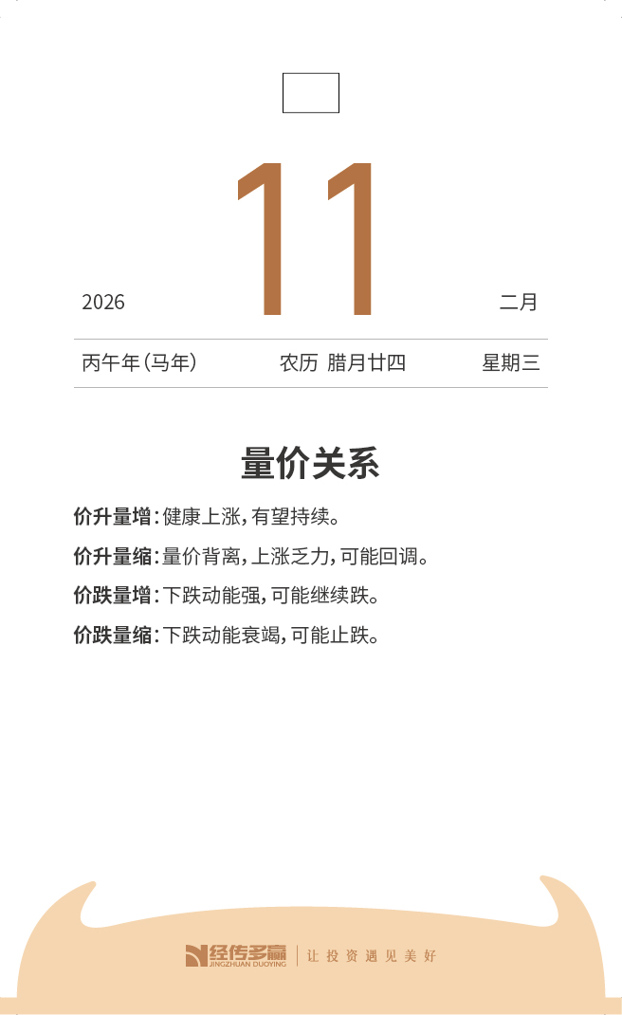
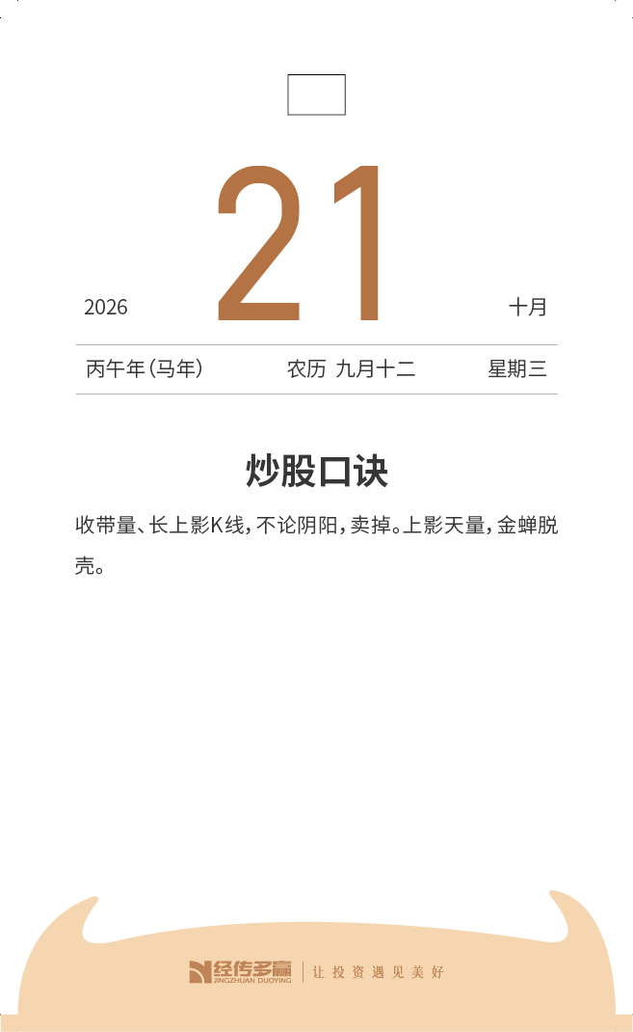

Slide 21
